Slide 1


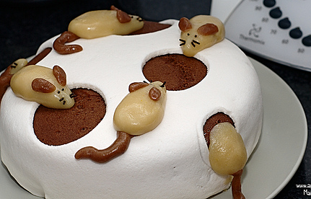

Slide 2





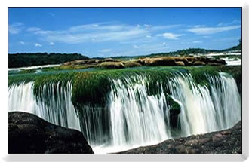

Slide 3



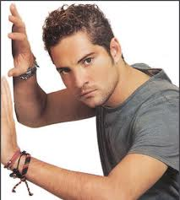

Slide 4
DESDE EL DESAYUNO SE SABE LO QUE VA A SER EL AMUERZO.
LA PRIMERA IMPRESIÓN ES LA QUE CUENTA
TODO ENTRA POR LOS OJOS

Slide 5
MOTIVACIÓN ESCOLAR definiciones
Impulso que lleva a la persona a actuar de determinada manera, es decir que da origen a un comportamiento especifico, generado internamente por procesos mentales del individuo

Slide 6


Es el deseo de alcazar una meta combinado con la disposición total Para trabajar

Slide 7



Es la sensación de felicidad y placer que expresa un individuo al hacer o aprender algo, especialmente cuando están involucrados algunos intereses personales

Slide 8
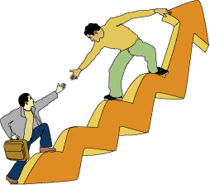


Tipos de motivación extrínseca intrínseca

Slide 9
motivación extrínseca provocado por estímulos externos: El sistema cognitivo de cada persona, está profundamente influido por su ambiente físico, su entorno social y afectivo. sus necesidades y experiencias anteriores ejercen gran influencia en los deseos.

Slide 10
Motivación intrínseca
provocado por estímulos internos, las relaciones afectivas, su estructura y procesos fisiológicos

Slide 11



En la motivación se perciben tres Elementos
Esfuerzo: tiempo y compromiso
Deseo: indica cuanto desea actitudinalmente alcanzar la meta
Afectividad: indica las reacciones emocionales en busca del objetivo.

Slide 12
TIPOS DE MOTIVACIÓN
INTEGRADORA
INTRINSICA
INSTRUMENTAL
MOTIVACIÓN
GLOBAL
EXTRINSICA
TAREAS
SITUATIONAL

Slide 13
MOTIVACIÓN HACIA EL APRENDIZAJE
Cuatro procesos que se consideran esenciales en el aprendizaje
ATENCIÓN (visuales, auditivos, etc.)
MEMORIA (corto, mediano plazo)
MOTIVACIÓN
COMUNICACIÓN (lenguaje oral y escrito)

Slide 14

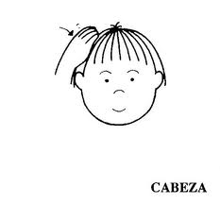
LA ATENCIÓN
EL CEREBRO REGULA NUESTROS SENTIDOS:
RECIBEN
REGULAN
PROCESAN
EMITEN

Slide 15
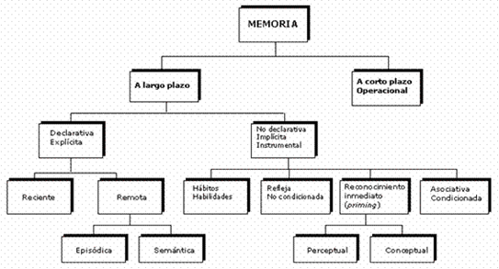
LA MEMORIA

Slide 16
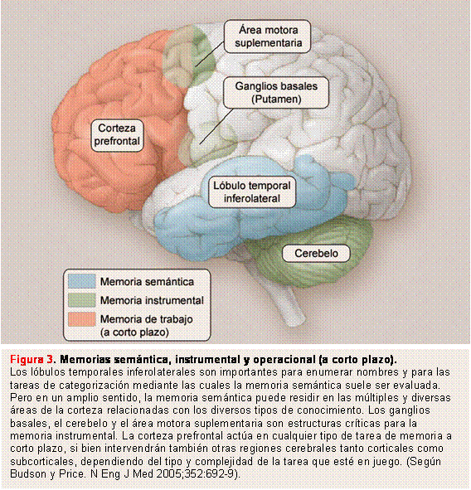

Slide 17

COMUNICACIÓN
La comunicación es un intercambio que exige atención, recuerdo y motivación.
Necesita de amplias zonas del cerebro y de complicados mecanismos de funcionamiento que aseguren la comprensión y la expresión de lo comunicado

Slide 18
MOTIVACIÓN EN EL AULA
Es una combinación de procesos intelectuales, fisiológicos y psicológicos que decide, en una situación dada, con qué vigor se actúa y en qué dirección se encauza la energía.
La motivación tiene que ver mucho con la afectividad que, en su aspecto positivo, nos inclina, nos atrae o nos une hacia un objetivo determinado; y en su aspecto negativo nos repele, nos disgusta, nos amenaza.

Slide 19

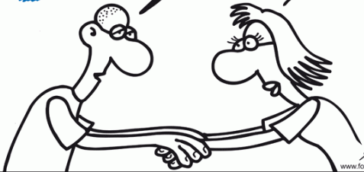
MOTIVACIÓN ANTES
ACTITUD POSITIVA DEL MAESTRO
AMBIENTES AGRADABLES

Slide 20


MOTIVACIÓN ANTES
DETECTAR EL CONOCIMIENTO PREVIO DE LOS ALUMNOS
PREPARAR LOS CONTENIDOS Y ACTIVIDADES DE CADA SESIÓN

Slide 21
MOTIVACIÓN ANTES
MANTENER UNA MENTE ABIERTA Y FLEXIBLE ANTE LOS CONOCIMIENTOS Y CAMBIOS
GENERAR CONFLICTOS COGNITIVOS DENTRO DEL AULA

Slide 22
MOTIVACIÓN ANTES
ORIENTAR LA ATENCIÓN DE LOS ALUMNOS HACIA LA TAREA, INTERÉS POR EL PROCESO DE APRENDER, NO POR LAS RECOMPENSAS
CUIDAR LOS MENSAJES QUE SE DAN, EVITAR UTILIZAR PALABRAS DESMOTIVANTES COMO DIFICULTAD, NO ES CAPAZ …

Slide 23
Manejo de la motivación durante:
Utilizar ejemplos y un lenguaje familiar al alumno
Variar los elementos de la tarea para mantener la atención

Slide 24

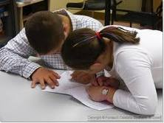
Manejo de la motivación durante:
Organizar actividades en grupos cooperativos, hacer que se sientan participes
Se debe respetar su individualidad dejándolo actuar y pensar por sí mismo y supervisando constantemente.

Slide 25


Manejo de la motivación durante:
El maestro debe orientarlos para que lo apliquen en su realidad.
Orientarlos para la búsqueda y comprobación de posibles medios para superar las dificultades.
Mostrar las aplicaciones que pueden tener los conocimientos.
si le das un pez al hambriento, comerá ese día. Si le enseñas a pescar, comerá siempre

Slide 26


Manejo de la motivación "después":
La evaluación debe permitir detectar las fallas del proceso enseñanza aprendizaje, para que el maestro y el alumno puedan profundizar en ellas y corregirlas.
Emitir mensajes positivos para que los alumnos se sigan esforzando, en la medida de sus posibilidades.

Slide 27

Manejo de la motivación "después":
Dar la evaluación personal en forma confidencial.
Destinar un tiempo para dar la calificación en forma individual que no solo sea un número, Y proveer la información necesaria acerca de las fallas y los aciertos

Slide 28

ACCIONES EXTERNAS
DISEÑO DEL CURRICULO: En sus aspectos: sociológicos, psicológico, pedagógico y epistemológico.

Slide 29
MODELOS TEÓRICOS DE LA MOTIVACIÓN EN EL AULA
Modelos organicistas: son evolutivos y enfatizan el desarrollo
Modelos contextualitas: un fuerte marco genético pero valora la experiencia social del sujeto
Modelo Socioeconómico (TSH): desde el plano inter al intrapsicológico o Zona de desarrollo próximo (Vigotzky)
Teoría sociohistórica y motivación en el aula: plano interpsicológico e intrapsicológico

Slide 30


RECOMENDACIONES COMO MAESTRO:
1. Desarrollar el concepto de sí mismo como el de una persona autónoma
2. Ayudar a pensar que tenemos motivos y deseos que orientan nuestra acción
3. Facilitar que puedan verse las cosas desde el punto de vista de los demás

Slide 31


RECOMENDACIONES COMO MAESTRO:
4.Crear sensación de control y autodeterminación
5. Tomar conciencia de lo que significa el aprendizaje y la satisfacción interna que puede generar
6. Remarcar la importancia de sentirse competente

Slide 32


RECOMENDACIONES COMO MAESTRO:
7.Necesidad de seguridad y apoyo emocional por parte de los demás
8. Comprensión racional de las metas, bajo control y reconocimiento personal

Slide 33
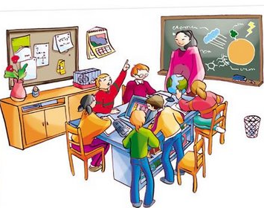
ALGUNAS FORMAS DE MOTIVAR EN EL AULA DE CLASE:
LA MOTIVACION
HUMANA
PARA
ABRAHAM MASLOW
Cualquier conducta motivada, ya sea preparatoria o de consumación debe comprenderse como encausada a través de muchas necesidades básicas, que pueden expresarse o satisfacerse simultáneamente.

Slide 34
CLASES DE NECESIDADES:
Necesidades fisiológicas: es la más preponderante de todas
Necesidad de seguridad: instinto de conservación ( neurosis que aparecen por la inseguridad)
Necesidad de afecto – amor: su falta causa desajustes y psicopatologías más
Necesidad de seguridad
Necesidad de afianzamiento

Slide 35
TIPS PARA MOTIVAR A NUESTROS ALUMNOS:
Estado de ánimo del docente: saludo, reflexiones agradables …
Ambientes agradables para el aprendizaje: iluminación, disposición del aula, decoración …
Actividades de inicio durante las clases: dinámicas….

Slide 36
TIPS PARA MOTIVAR NUESTROS ALUMNOS:
Material interesante y actividades atractivas
Un maestro dinámico que tenga control del espacio y las actividades que se desarrollan.
Un maestro que hable fuerte que se le escuche y tan suave que imparta ternura y confianza

Slide 37
TIPS PARA MOTIVAR NUESTROS ALUMNOS:
Retroalimentación permanente
Acompañamiento tanto desde lo académico, como lo familiar y personal del niñ@
Un maestro que valore tanto los aciertos como los errores.

Slide 38
Y HAZ DE TU TAREA DE ENSEÑAR UNA CATEDRA DE PLACER
Gracias:

Slide 39
MOTIVACIÓN
INVESTIGATIONS.
The work conducted by Gardner in the area of motivation was largely influenced by Mowrer (1950, cited in Larson-Freeman and Long 1994),
They proposed that a child's success when learning a first language could be attributed to the desire to gain identity within the family unit and then the wider language community improving their self confidence between friends and school mates.
Gardner (1982), in his socio-educational model, identified a number of factors which are interrelated when learning a second language
ESCAÑO, José; y María GIL DE LA SERNA (1992): Cómo se aprende y cómo se enseña. Barcelona: Horsori, 1992; ISBN 84-85840-17-8.
POZO, Juan Ignacio; y Nora SCHEUER (2006): Nuevas formas de pensar la enseñanza y el aprendizaje: las concepciones de profesores y alumnos

